Slide 1
Waar moet je op letten in deze loopbaan?

Slide 2
Ons geloof moet zich eerst op het feit richten. Het gevoel komt meestal daarna.
Als je steeds maar weer achter je kijkt,
ben je niet geschikt
voor het Koninkrijk van God.
Blijf je concentreren op de weg…
Laat je niet afleiden.

Slide 3
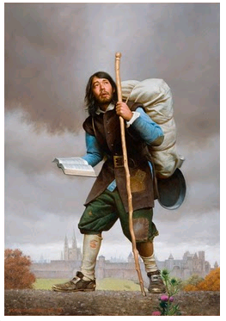
Zie op Jezus. Hij de Weg, de Waarheid en het Leven

Slide 4
‘Ik zal de wedloop blijven lopen,
mijn ogen op het doel gericht;
en ik zal altijd blijven hopen,
dat er een prijs,
dat er een krans,
dat er een kroon voor mij ligt…
Ik kijk naar Jezus,
Die ons voorgaat;
Hij is het eind… en het begin.’

Slide 5
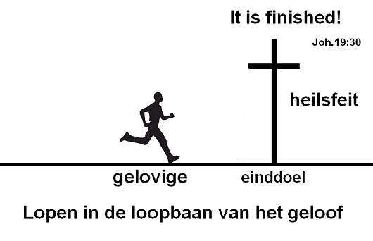
Houd je ogen op het doel gericht

Slide 6
Houd het oog gericht op Jezus, de Leidsman en Voleinder van het geloof
Niet wat wij doen,
maar wat Jezus voor ons heeft gedaan
is van het grootste belang!

Slide 7
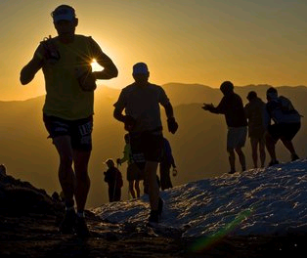
Ga volhardend op de goede weg. Bemoedig elkaar.

Slide 8
Laat je aanmoedigen door de geloofsgetuigen

Slide 9
Wat moeten we afleggen in de loopbaan van het geloof?

Slide 10
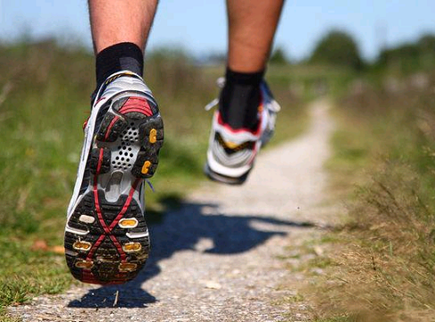
Heb je een helder doel en een goede koers voor ogen?

Slide 11
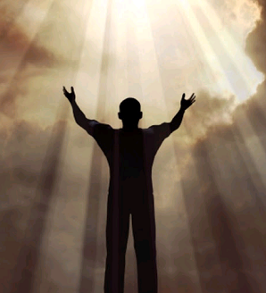
Hoe kun je het heerlijke einddoel bereiken?

